Slide 1

NÁZEV:VY_32_INOVACE_3.2.7.3. S 21
NÁZEV ŠKOLY: Základní škola Strančice, okres Praha - východ
AUTOR: PhDr. Milan Simon
TEMA: Národní parky – chráněné krajinné oblasti
ČÍSLO PROJEKTU:
CZ.1.07/1.4.00/21.2976

Slide 2
Cíle prezentace:
Žáci se seznámí s pojmy národní park, chráněná krajinná oblast, s jejich lokalizací v ČR a vybraných místech ve světě.

Slide 3
Národní park
Národní park (NP) je rozsáhlé území, jedinečné v národním nebo mezinárodním měřítku, jehož značnou část zaujímají přirozené nebo lidskou činností málo ovlivněné ekosystémy. Rostliny, živočichové a také neživá složka v NP mají mimořádný vědecký a výchovný význam.
Území národních parků je členěno do tří zón odstupňované ochrany, nejpřísnější režim je stanoven pro 1. zónu. Na území národních parků je omezen volný pohyb veřejnosti, podrobnosti jsou stanoveny v jejich návštěvních řádech. Národní parky mají samostatný správní orgán – správu národního parku, který koordinuje a řídí všechny hlavní aktivity, týkající se zásahů do přírodního prostředí. Jsou zřizovány zákonem.

Slide 4
Národní parky v České republice
V Československu byla kategorie Národní park uvedena v zákoně o státní ochraně přírody č.40/1956 Sb. Národní parky byly a jsou začleněny společně s CHKO do pojmu Velkoplošná chráněná území.
V Česku jsou podle zákona č. 114/1992 Sb. o ochraně přírody a krajiny vyhlášeny čtyři národní parky: Krkonošský národní park, Národní park Podyjí, Národní park Šumava a Národní park České Švýcarsko.

Slide 5
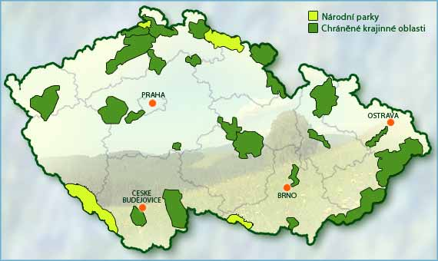
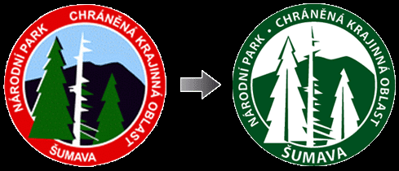


Národní parky a chráněné krajinné oblasti ČR

Slide 6
Chráněná krajinná oblast (CHKO)
Chráněná krajinná oblast (CHKO) je v českém a slovenském systému ochrany přírody od poloviny 50. let 20. století (od vyhlášení prvních zákonů o státní ochraně přírody) označení pro velkoplošné chráněné území nižšího stupně ochrany, než jaký platí pro národní parky.
Český zákon č. 114/1992 Sb., o ochraně přírody a krajiny, charakterizuje CHKO jako rozsáhlé území s harmonicky utvářenou krajinou, charakteristicky vyvinutým reliéfem, významným podílem přirozených ekosystémů lesních a trvalých travních porostů s hojným zastoupením dřevin, případně s dochovanými památkami historického osídlení. Hospodářské využívání těchto území se provádí podle zón odstupňované ochrany tak, aby se udržoval a zlepšoval jejich přírodní stav a byly zachovány, popřípadě znovu vytvářeny optimální ekologické funkce těchto území. Rekreační využití CHKO je přípustné, pokud nepoškozuje přírodní hodnoty chráněných území. CHKO se vyhlašují vládním nařízením.

Slide 7
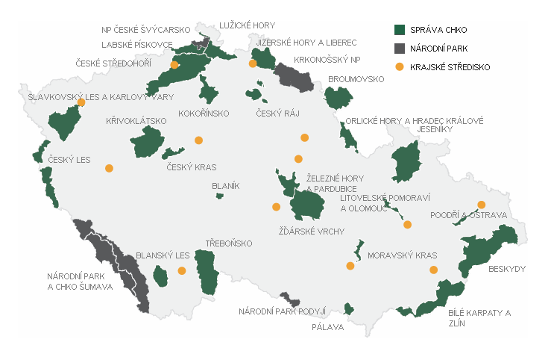
Chráněné krajinné oblasti a národní parky ČR

Slide 8
Národní parky v České republice
Národní park | Rok vyhlášení | Rozloha v ha
Krkonošský národní park | 1963 | 36 300
Národní park Podyjí | 1991 | 6 300
Národní park Šumava | 1991 | 69 000
Národní park České Švýcarsko | 2000 | 7 900
Rozloha celkem |  | 119 500

Slide 9
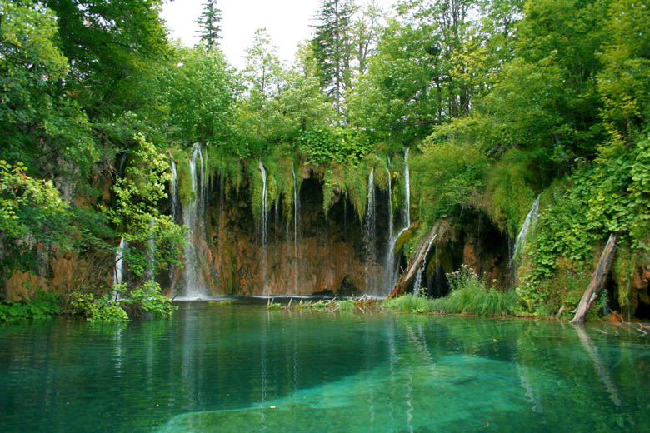
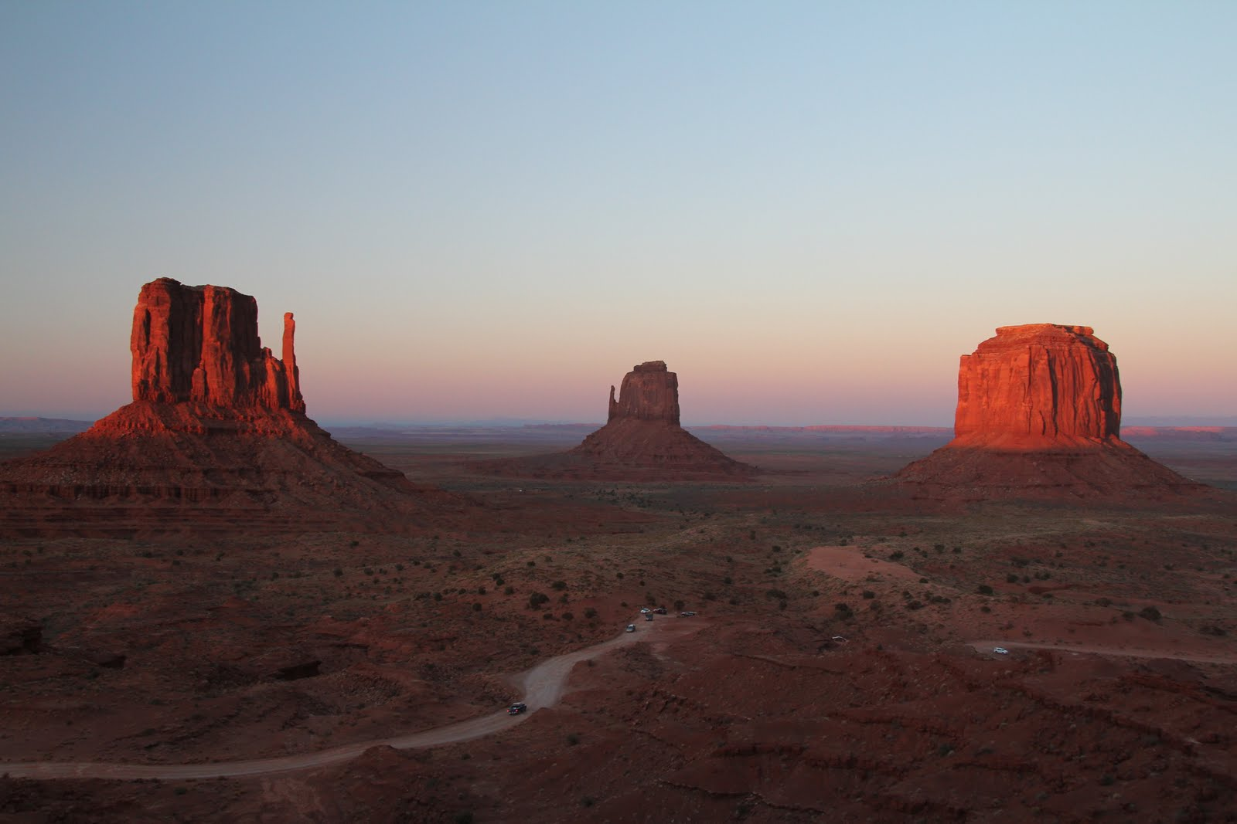
Národní parky – Evropa Http://cs.wikipedia.org/wiki/Seznam_n%C3%A1rodn%C3%ADch_park%C5%AF#Evropa [online]. 2011, 03.06.2012 [cit. 2012-06-10]. Dostupné z: http://cs.wikipedia.org/wiki/Seznam_n%C3%A1rodn%C3%ADch_park%C5%AF#Evropa
Národní parky - Amerika
Http://cs.wikipedia.org/wiki/Seznam_n%C3%A1rodn%C3%ADch_park%C5%AF#Severn.C3.AD_Amerika [online]. 2010, 03.06.2012 [cit. 2012-06-10]. Dostupné z: http://cs.wikipedia.org/wiki/Seznam_n%C3%A1rodn%C3%ADch_park%C5%AF#Severn.C3.AD_Amerika

Slide 10
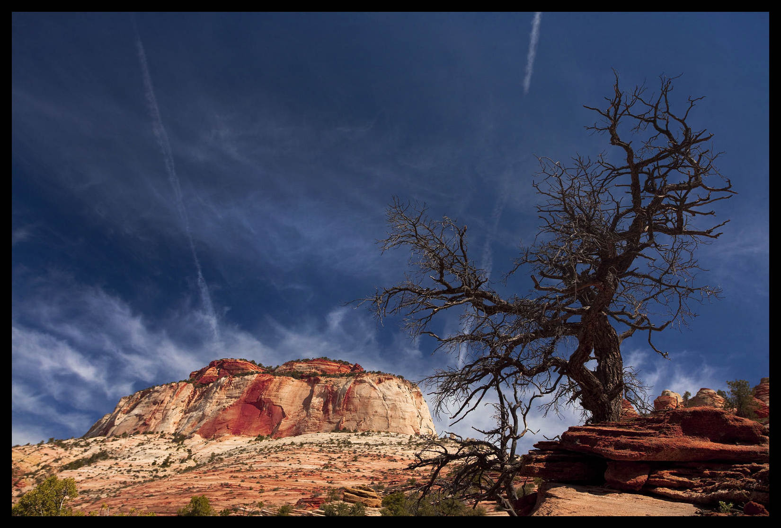
Národní parky USA - Zion
Jedním z nekrásnějších národních parků v Severní Americe je určitě Zion. Nachází se na rozhraní tří geologických oblastí, konkrétně Colorado, colorádské plošiny, velké kotliny a mojavské pouště. Park je situován na jihozápadě Spojených států ve státě Utah, nejbližším městem je Springdale.

Slide 11
Grand Canyon
Národní park Grand Canyon se nachází ve státě Arizona v USA. Sousedí se státy Utah a Nevada. Jedná se o jeden z nejkrásnějších parků v celých Spojených státech, ale i na světě. Díky stejnojmennému kaňonu jej ročně navštěvují statisíce lidí z celého světa, poslední čísla udávají roční návštěvu až neuvěřitelných 5 milionů lidí.
Rozloha parku je 4900 km2 a je veden podél řeky Colorado. Samotný kaňon je pak 446 km dlouhý a místy až 30 km široký. Drtivá většina rozlohy se nachází v nadmořských výškách přesahujících 2000 m.n.m.

Slide 12
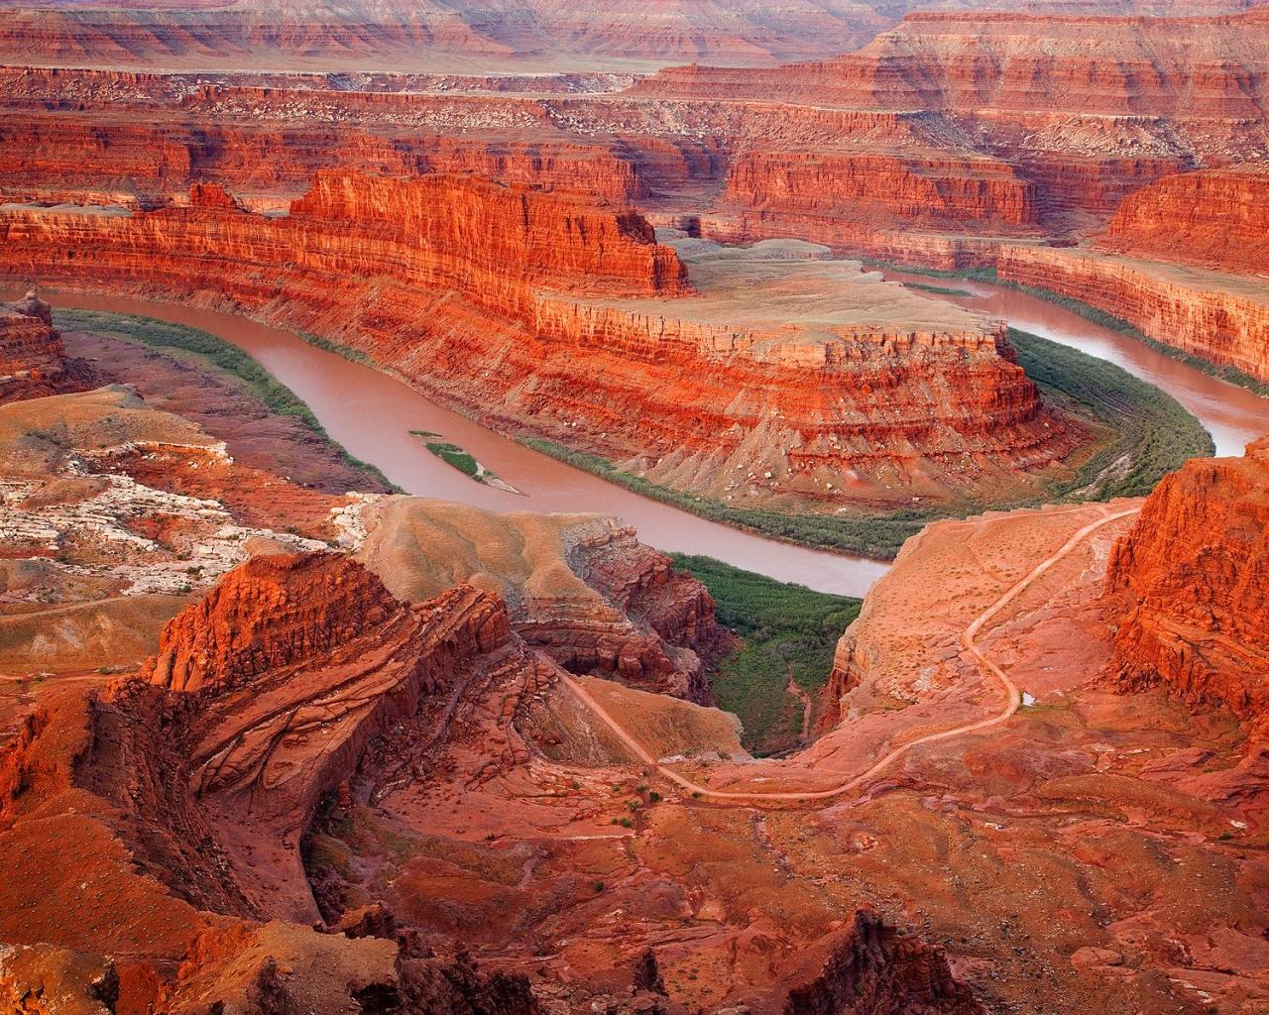
Grand Canyon

Slide 13
Yosemitský národní park
Yosemitský národní park je třetím nejstarším parkem na území Spojených Států. Byl vyhlášen již v roce 1890. Nachází se v Kalifornii, v okresech Madera, Maniposa a Tuolumne. Autem trvá cesta do parku zrhuba 4,5 hodiny ze San Francisca, od Los Angeles je vzdálen zhruba 6 hodin jízdy.
Rozloha Yosemitského národního parku činí 3000 čtverečních kilometrů, nejnižší bod se nachází ve výšce 609 m.n.m., nejvyšší vrchol pak dosahuje nadmořské výšky 3962 m. Park je každoročně navštěvován miliony lidí z celého světa, láká je sem především nádherná přírodní scenérie s působivými vodopády, staletými stromy a vysokohorskou divočinou. Vůbec nejnavštěvovanějším místem parku je Yosemitské údolí, Yosemite valley. V roce 1980 byl park zapsán do seznamu světového kulturního dědictví

Slide 14
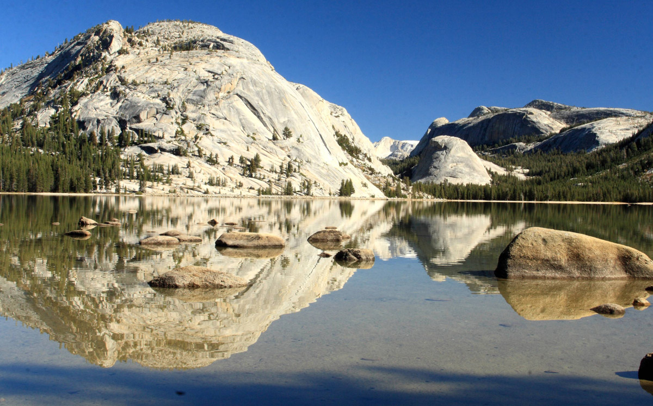
Yosemitský národní park

Slide 15
Yellowstone
USAse mohou pyšnit několika národními parky, které navštěvují turisté z celého světa. Patří mezi ně Grand Canyon, Arches, Death Valley a také nejstarší národní park na světě Yellowstone, který se nachází ve státě Wyoming.
Tento park získal své jméno znamenající v překladu „žlutý kámen“ podle stejnojmenné řeky, která pramení v pohoří charakteristickém žlutým zbarvením

Slide 16
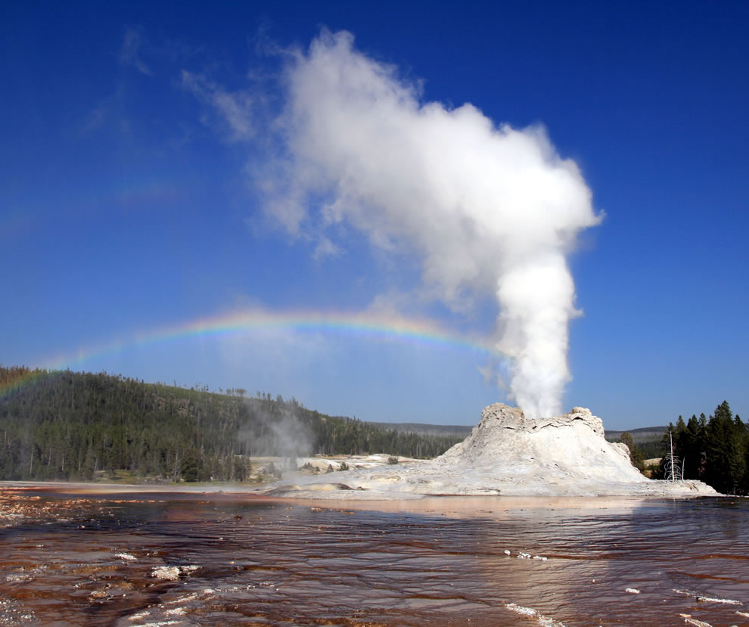
Yellowstone

Slide 17
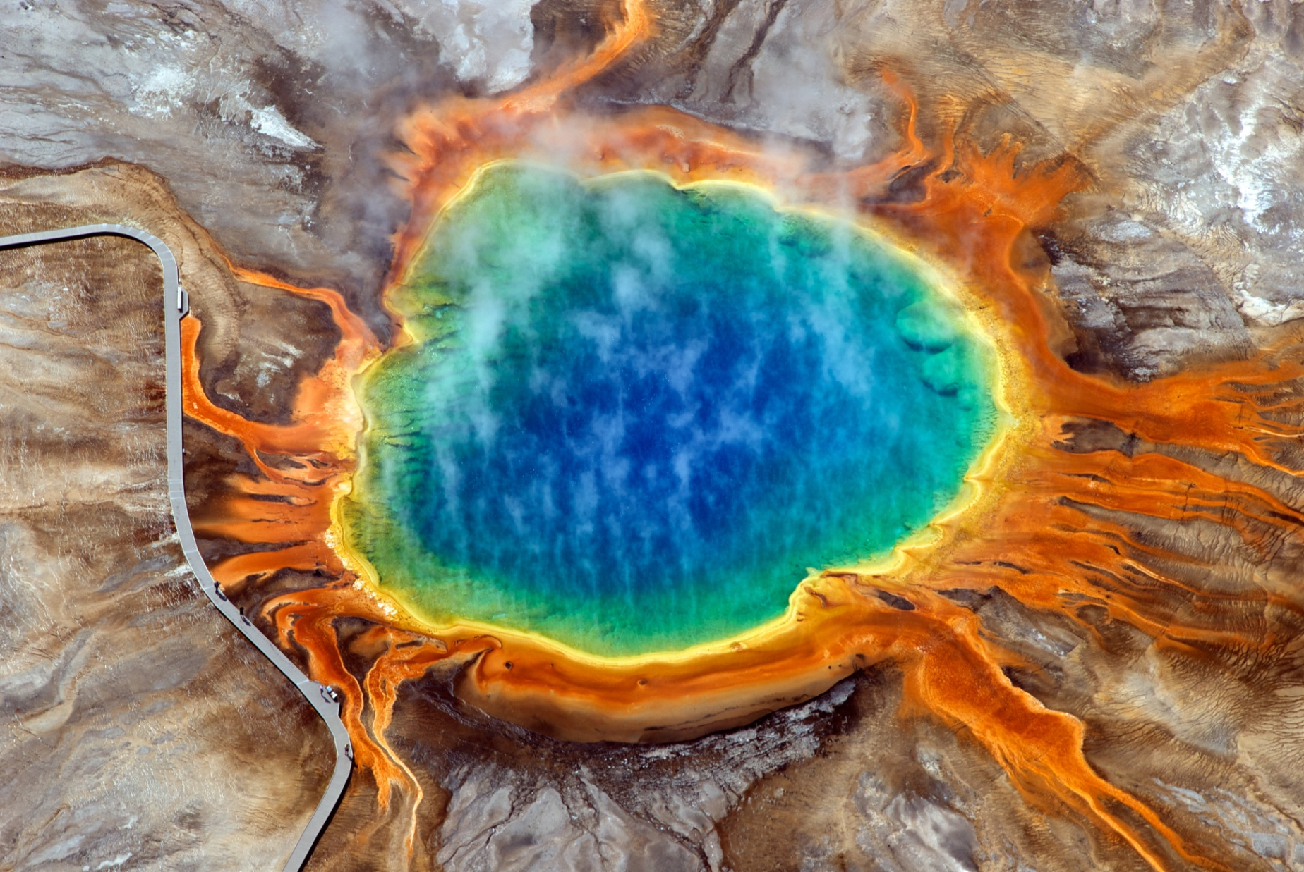
Yellowstone

Slide 18
Test
Vysvětlete pojem národní park.
Vyjmenujte národní parky české republiky.
Který z nich je rozlohou největší ?
Vyjmenujte alespoň dva národní parky Severní Ameriky.
Vysvětlete pojem chráněná krajinná území (oblast).

Slide 19
Použité materiály:
Národní park. Http://cs.wikipedia.org/wiki/N%C3%A1rodn%C3%AD_park [online]. 2010, 02.03.2012 [cit. 2012-06-10]. Dostupné z: http://cs.wikipedia.org/wiki/N%C3%A1rodn%C3%AD_park
Národní parky ČR. Http://www.tourism.cz/mapa/np_chko.jpg [online]. 2010 [cit. 2012-06-10]. Dostupné z: http://www.tourism.cz/mapa/np_chko.jpg
Národní parky - Evropa. Http://cs.wikipedia.org/wiki/Seznam_n%C3%A1rodn%C3%ADch_park%C5%AF#Evropa [online]. 2011, 03.06.2012 [cit. 2012-06-10]. Dostupné z: http://cs.wikipedia.org/wiki/Seznam_n%C3%A1rodn%C3%ADch_park%C5%AF#Evropa
Národní parky - Amerika. Http://cs.wikipedia.org/wiki/Seznam_n%C3%A1rodn%C3%ADch_park%C5%AF#Severn.C3.AD_Amerika [online]. 2010, 03.06.2012 [cit. 2012-06-10]. Dostupné z: http://cs.wikipedia.org/wiki/Seznam_n%C3%A1rodn%C3%ADch_park%C5%AF#Severn.C3.AD_Amerika
Národní parky. Http://josefstepanek.cz/wp-content/uploads/2009/08/np-sumava.png [online]. 2009 [cit. 2012-06-10]. Dostupné z: http://josefstepanek.cz/wp-content/uploads/2009/08/np-sumava.png
http://josefstepanek.cz/wp-content/uploads/2009/08/np-ceske-svycarsko.png
http://www.nppodyji.cz/uploads/loga_symboly/znak_web_npp.jpg
http://www.kct-tabor.cz/gymta/ChranenaUzemiCR/CeskeSvycarsko/img/Brana-Pravcicka.jpg
Http://www.novalja.cz/data/images/zajimavosti/plitvice/20_chorvatsko_vodopady_narodni_park_plitvice_plitvicka_jezera.jpg [online]. 2010 [cit. 2012-06-10]. Dostupné z: http://www.novalja.cz/data/images/zajimavosti/plitvice/20_chorvatsko_vodopady_narodni_park_plitvice_plitvicka_jezera.jpg
Národní parky. Http://3.bp.blogspot.com/-qm5IbbokITQ/Tc4i6yyn_RI/AAAAAAAAZ-o/2vXOl-FaceY/s1600/IMG_2903.JPG [online]. 2010 [cit. 2012-06-10]. Dostupné z: http://3.bp.blogspot.com/-qm5IbbokITQ/Tc4i6yyn_RI/AAAAAAAAZ-o/2vXOl-FaceY/s1600/IMG_2903.JPG
Národní parky. Http://www.narodniparky.info/np-usa/ [online]. 2012 [cit. 2012-06-15]. Dostupné z: http://www.narodniparky.info/np-usa/

Slide 20
Použité materiály:
Národní parky - Zion. Http://digineff.cz/obrdg2010/jaknato/100729zion/100729zion_01.jpg [online]. 2010 [cit. 2012-06-15]. Dostupné z: http://digineff.cz/obrdg2010/jaknato/100729zion/100729zion_01.jpg
Národní parky - Yosemite. Http://famouswonders.com/wp-content/uploads/2009/04/reflection-of-granite-domes-on-tenaya-lake-yosemite-national-park.jpg [online]. 2009 [cit. 2012-06-15]. Dostupné z: http://famouswonders.com/wp-content/uploads/2009/04/reflection-of-granite-domes-on-tenaya-lake-yosemite-national-park.jpg
Grand Canyon. Http://visionsofearth.files.wordpress.com/2012/04/grand-canyon-wallpaper-7.jpg [online]. 2011 [cit. 2012-06-15]. Dostupné z: http://visionsofearth.files.wordpress.com/2012/04/grand-canyon-wallpaper-7.jpg
Yellowstone. Http://www.lovethesepics.com/wp-content/uploads/2011/02/SteamPhase-eruptionCastleGeyser-with-DoubleRainbow.jpg [online]. 2010 [cit. 2012-06-16]. Dostupné z: http://www.lovethesepics.com/wp-content/uploads/2011/02/SteamPhase-eruptionCastleGeyser-with-DoubleRainbow.jpg
Yellowstone. Http://meetings.copernicus.org/egu2010/graphic_egu_2010_photo_competition_2_place.jpg [online]. 2011 [cit. 2012-06-16]. Dostupné z: http://meetings.copernicus.org/egu2010/graphic_egu_2010_photo_competition_2_place.jpg
Chráněná krajinná oblast. Http://cs.wikipedia.org/wiki/Chr%C3%A1n%C4%9Bn%C3%A1_krajinn%C3%A1_oblast [online]. 2011, 16.04.2012 [cit. 2012-06-20]. Dostupné z: http://cs.wikipedia.org/wiki/Chr%C3%A1n%C4%9Bn%C3%A1_krajinn%C3%A1_oblast

